Slide 1

Михаил Яковлевич Волков — образец служения Отечеству
Жизнь Волкова — от солдата до генерал-аншефа и честного управленца XVIII века.

Slide 2

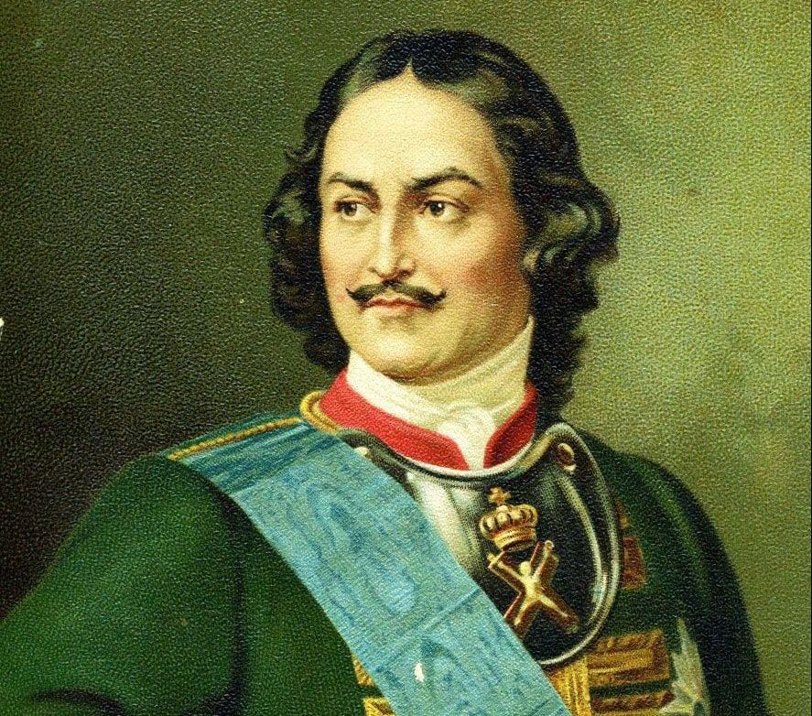
Россия эпохи Петра I: эпоха перемен и испытаний
Эпоха масштабных реформ, Северной войны и становления регулярной армии. Формировались честные исполнители, способные отвечать за государство в сложных условиях перемен.
2

Slide 3

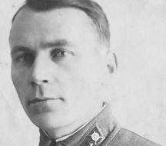
Начало службы и испытания молодого солдата
Волков начал военную карьеру в 1687 году в потешных полках Петра I. Двенадцать лет он проходил боевую школу, поднявшись с рядового до сержанта.
В этот период он участвовал в первых боях, сталкиваясь с трудностями и ранениями, что закалило его характер и верность службе.
3

Slide 4

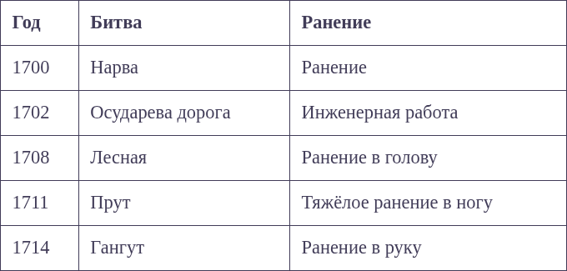
Боевые заслуги Михаила Волкова
Ключевые сражения и полученные ранения Волкова подтверждают его постоянное участие и мужество на поле боя.
Волков проявил стойкость и личное мужество в многочисленных боях, несмотря на серьезные ранения.
Материалы урока мужества «Жизнь как служение Отечеству»
4

Slide 5

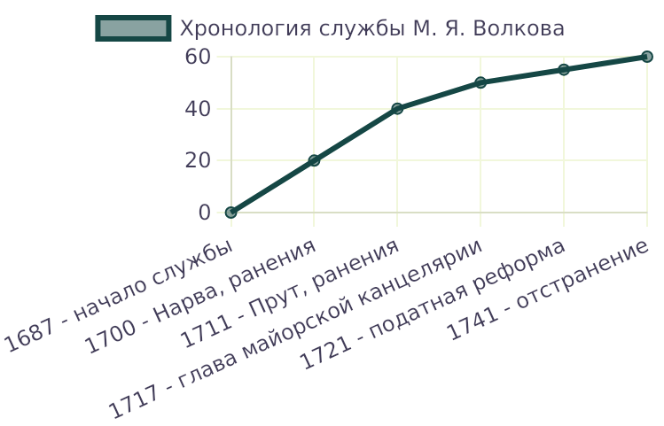
Хронология боевого и служебного пути
За 20 лет Волков прошёл путь от рядового до генерала и важного государственного деятеля.
Последовательный рост и постоянные испытания формировали его как военного и управленца.
Документы учебного курса и исторические сведения
5

Slide 6

В 1706 году Волков за шесть дней раскрыл убийство 13 семеновцев в Беларуси, проявив исключительную оперативность и решительность.
Мужество следователя: важнейшие дела Волкова
С 1717 года он возглавил майорскую канцелярию, расследуя преступления высших сановников, демонстрируя неподкупность и профессионализм.
В 1721 году Волков выявил массовую недоимку в Новгородском уезде, что привело к реформам и улучшению налоговой системы.
6

Slide 7







Гражданская ответственность Михаила Волкова
Раскрытие преступления в Беларуси
Управление майорской канцелярию
Податная реформа после новгородского обнаружения
Волков организовал оперативное расследование жестокого убийства 13 семеновцев, продемонстрировав умение быстро принимать решения и добиваться справедливости.
Возглавляя следственные органы, Волков обеспечивал честность и справедливость, расследуя дела высокопоставленных лиц и снижая коррупцию.
Обнаружив 33 500 незарегистрированных крестьян, Волков инициировал масштабные налоговые реформы, способствовавшие упрочению государственного бюджета.
7

Slide 8






Политические испытания и перемены в карьере Волкова
Продолжает службу с растущим признанием, укрепляя авторитет как военный и следователь.
Эпоха Екатерины I
Отстранён от должностей, вероятно из-за честного расследования её имения, его опыт и заслуги остаются невостребованными.
Правление Елизаветы Петровны
Правление Петра I
Волков успешно служит под управлением Петра I, проявляя храбрость и верность государству.
Эпоха Анны Иоанновны
Достигает пика карьеры, становится генерал-аншефом и членом Сенатской конторы.
8

Slide 9

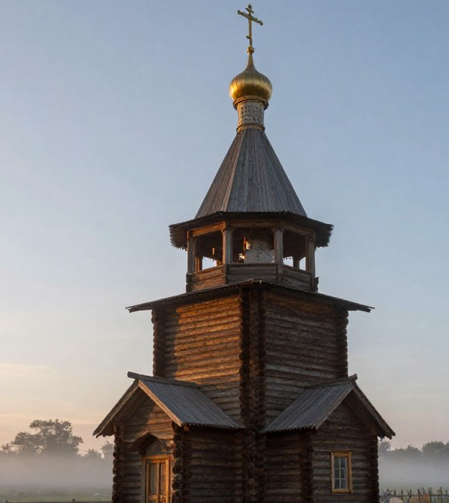
Наследие Волкова в истории и памяти
Место захоронения Волкова неизвестно; вероятно, он покоится в храме, который построил в Кузовлёво — символе его преданности и служения.
Его основная эпитафия — «безотлучно» служил Отечеству, отражающая честность и самопожертвование, несмотря на забвение и непризнание.
9

Slide 10
Михаил Волков — символ истинного мужества и служения
Жизнь Волкова показывает, как мужество и честность в войне и управлении укрепляют государство, служа примером для всех эпох и поколений.

